Slide 1
Презентация по ОТИ. Шифр Цезаря
Выполнил студент группы 2 «П»: Малютин Н.А.
Проверила: Щеголева Е.В.

Slide 2
Шифр Цезаря — это вид шифра подстановки, в котором каждый символ в открытом тексте заменяется символом, находящимся на некотором постоянном числе позиций левее или правее него в алфавите. Например, в шифре со сдвигом вправо на 3, А была бы заменена на Г, Б станет Д, и так далее.

Slide 3
Пример:
Исходный алфавит: А Б В Г Д Е Ё Ж З И Й К Л М Н О П Р С Т У Ф Х Ц Ч Ш Щ Ъ Ы Ь Э Ю Я
Шифрованный: Г Д Е Ё Ж З И Й К Л М Н О П Р С Т У Ф Х Ц Ч Ш Щ Ъ Ы Ь Э Ю Я А Б В

Slide 4
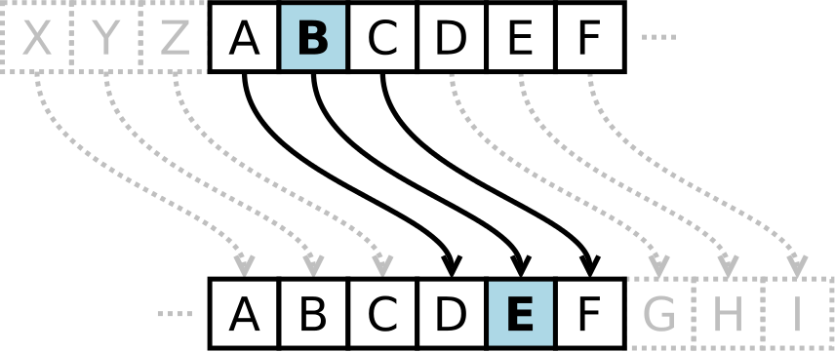

Slide 5
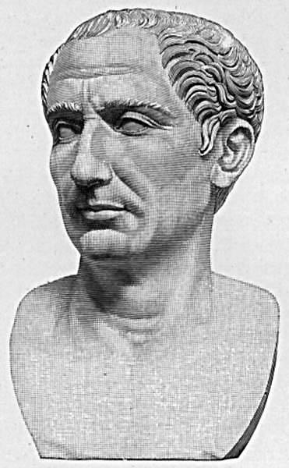
Шифр Цезаря называют в честь Юлия Цезаря, который согласно «Жизни двенадцати цезарей» Светония использовал его со сдвигом 3, чтобы защищать военные сообщения. Хотя Цезарь был первым зафиксированным человеком, использующим эту схему, другие шифры подстановки, как известно, использовались и ранее.

Slide 6
Вид шифрования
Для шифрования Квадратом Цезаря необходимо выбирать сообщения длиной, кратной квадрату простого числа: 4, 9, 16, 25, 36, 49 и т.д. В оригинале использовались сообщения длиной 25 символов.
Для примера будем рассматривать следующий текст , который нужно хитро спрятать:
Макс и Таня

Slide 7
Убираем все символы, не являющиеся буквами:
Макс и Таня
мак сит аня
Теперь располагаем получившиеся буквы в квадратную таблицу со стороной, равной квадрату длины сообщения. В нашем случае длина строки равна 16, поэтому таблица имеет размер 4×4. Буквы располагаем в столбцы, один за другим:
На следующем этапе переписываем буквы из получившихся строк таблицы:
мсааинкта

Slide 8
